Slide 3
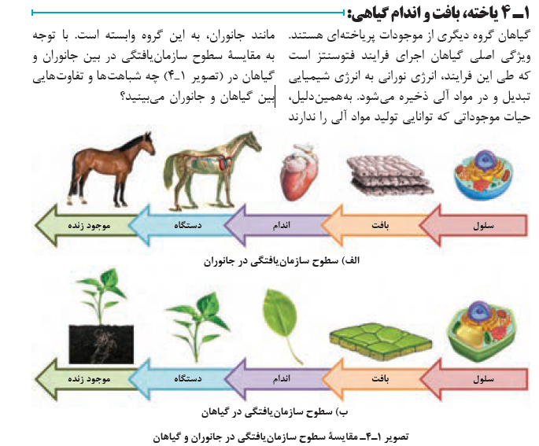

Slide 4
1 1 4 یاخته و بافت گیاهی:
پیکر گیاهان نیز مانند سایر جانداران از یاخته ساخته
شده است. ویژگی اصلی و مهم یاخته های گیاهی
داشتن دیوارۀ یاخته ای و کلروپلاست است. دیوارۀ
یاخته ای که ترکیب اصلی سازندۀ آن سلولز است در
اطراف غشای یاخته قرار دارد و باعث می شود که
یاخته های گیاهی استحکام یابند. یاخته های گیاهی
از طریق منافذِ موجود در دیواره می توانند با هم
تبادلاتی داشته باشند.

